Slide 1
自分のサイトを只で作る方法
藤倉 俊幸
2021-06-23

Slide 2
はじめに
Notes:
今日は，この様な順で進めようと思います．
まず，

Slide 3
はじめに
ミジンコ環境の改善に利用する．
ペットボトル内のエコロジーループを閉じる役割を担えるか?

Slide 4
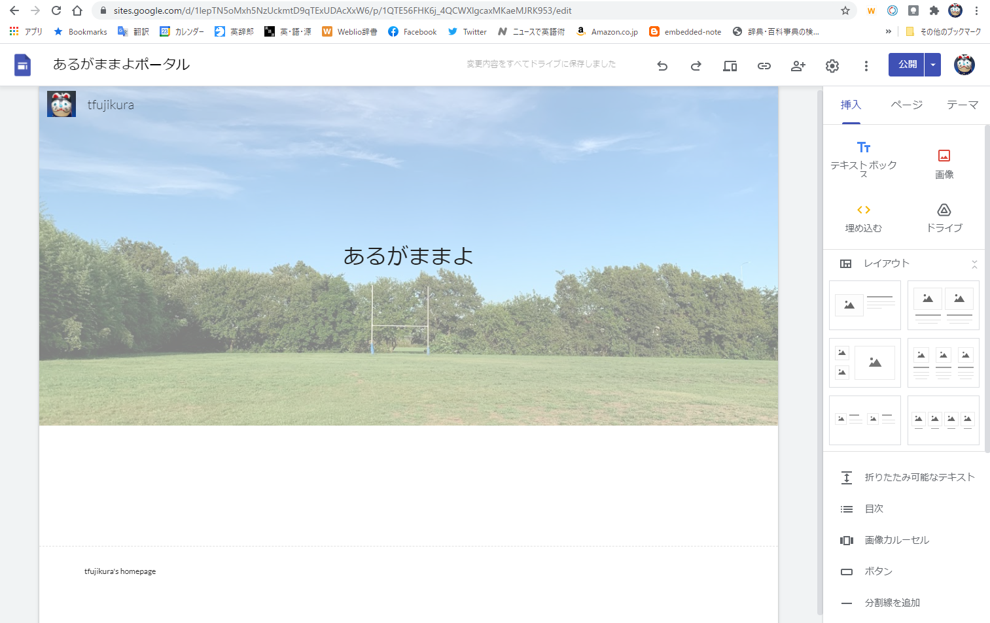
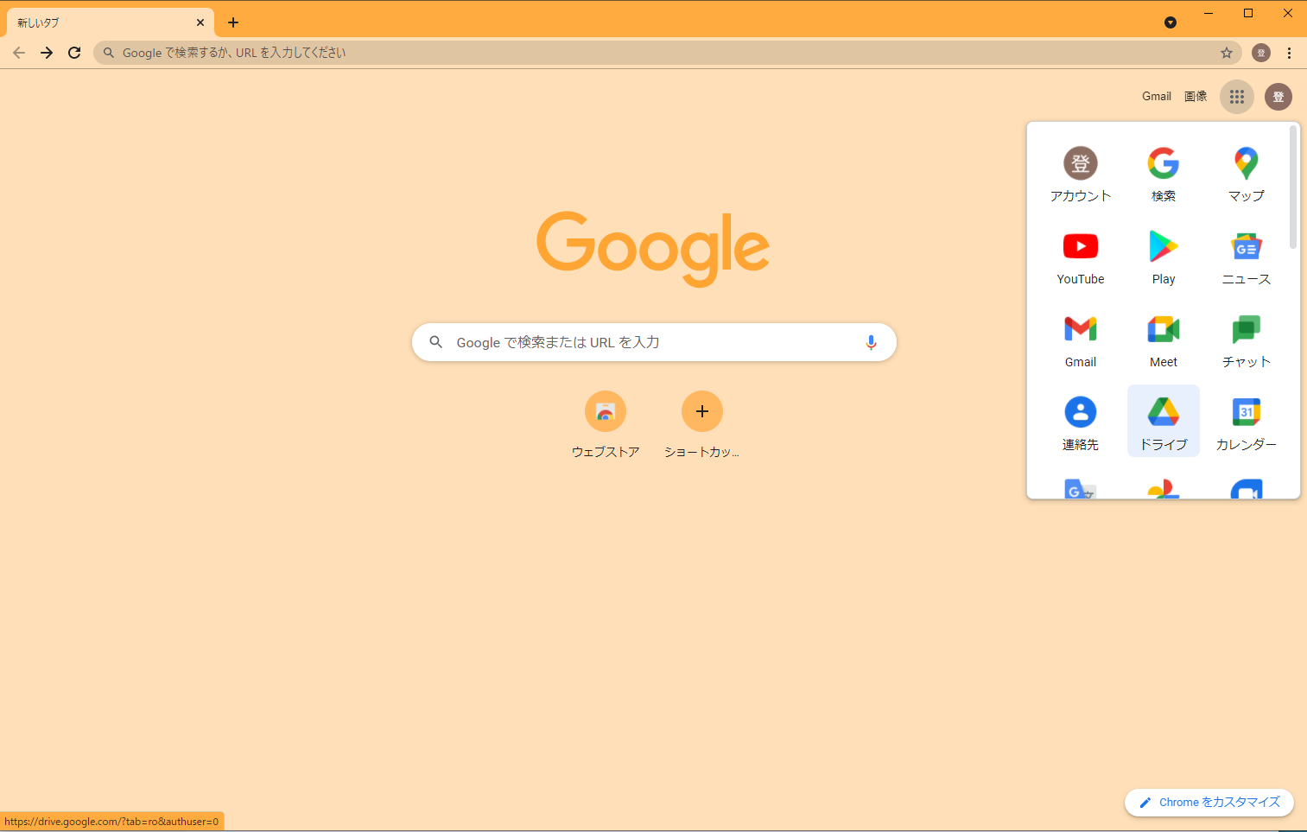
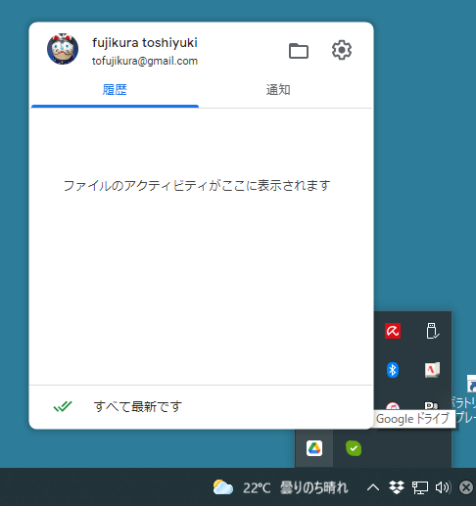
只のサイトを作る手順
まずgoogleアカウントを作る．
Googleドライブ15GBが使えるようになる．
Googleサイトを使えるようになる．

Slide 5
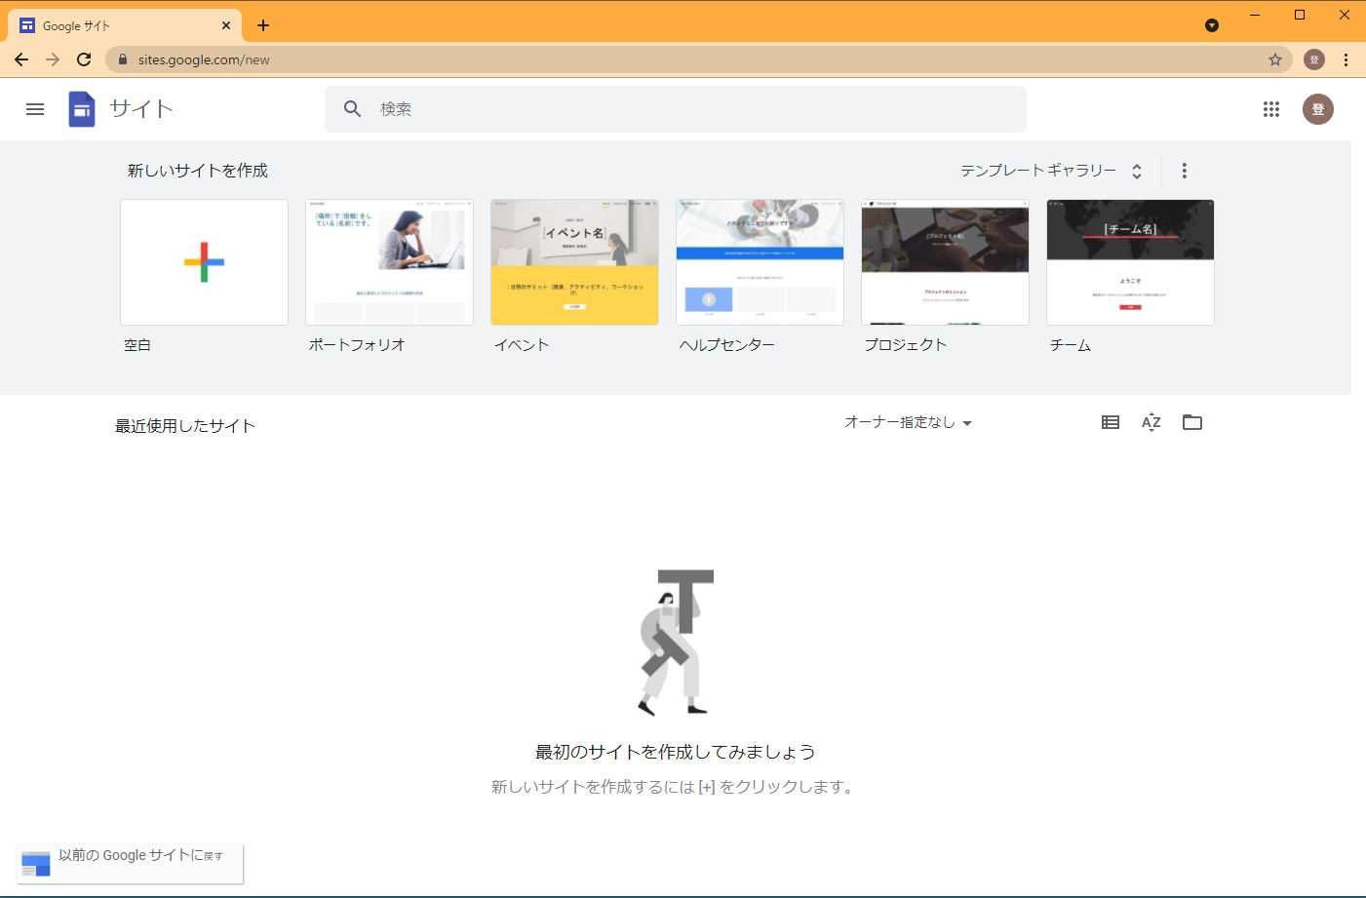
Googleサイトの使い方
開く
googleにログインしてここに移動する．
https://sites.google.com/new
何故かツールメニューにない．
Helpを開く
https://support.google.com/sites/#topic=7184580
ここから，「サイト」ボタンをクリックする．

Slide 6
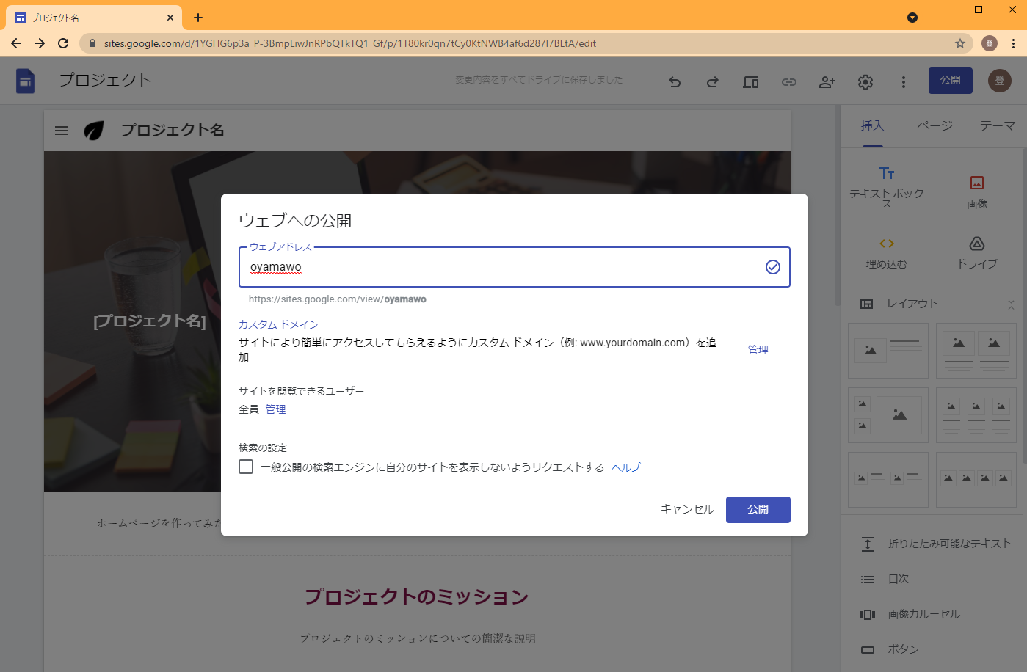
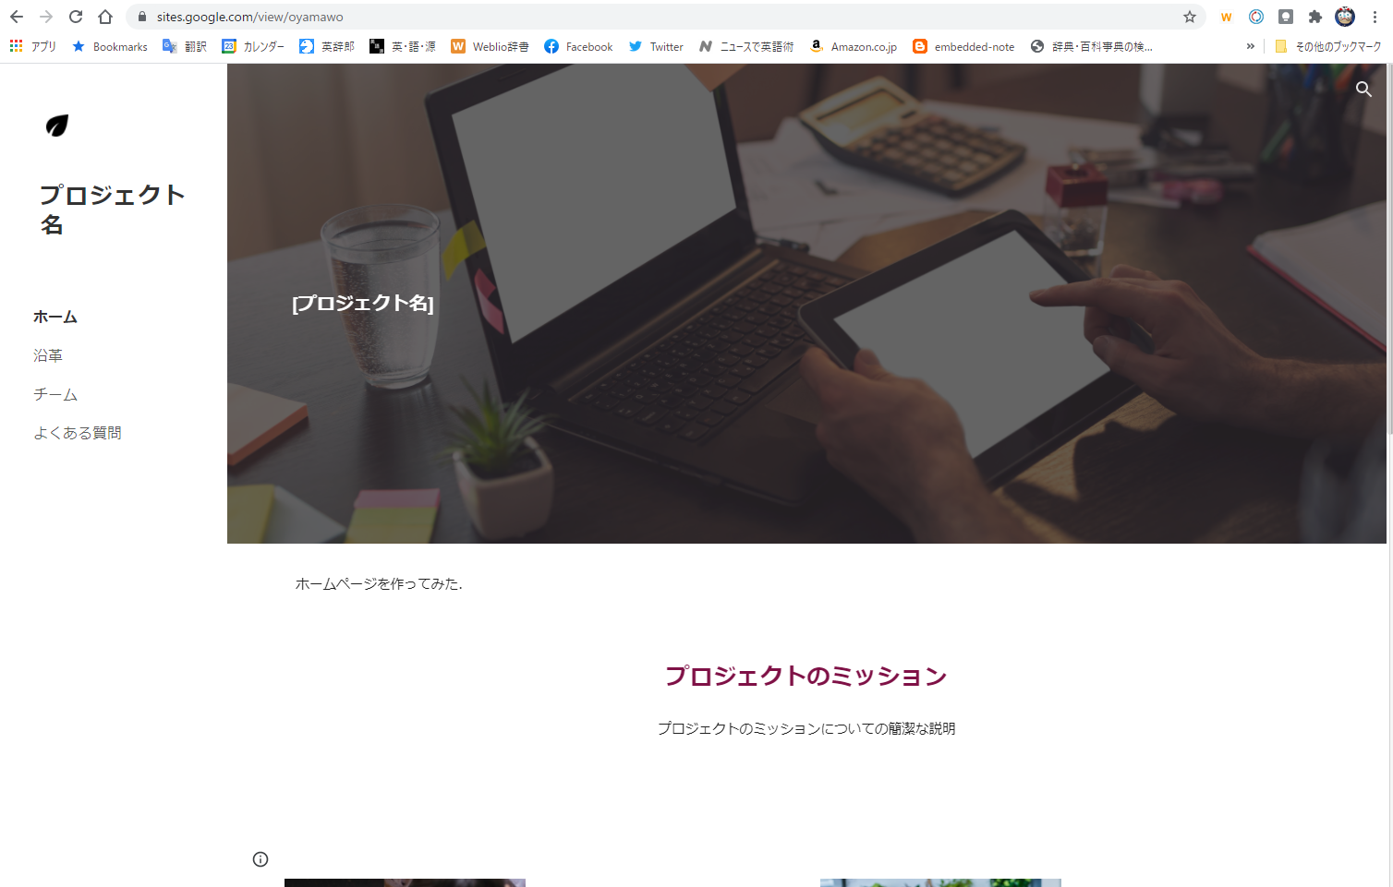
Webページ公開
適当に作って公開する．
この時URLを指定する．
https://sites.google.com/view/XXXX
ここだけが選べる．
https://sites.google.com/view/oyamawo
を公開する．

Slide 7
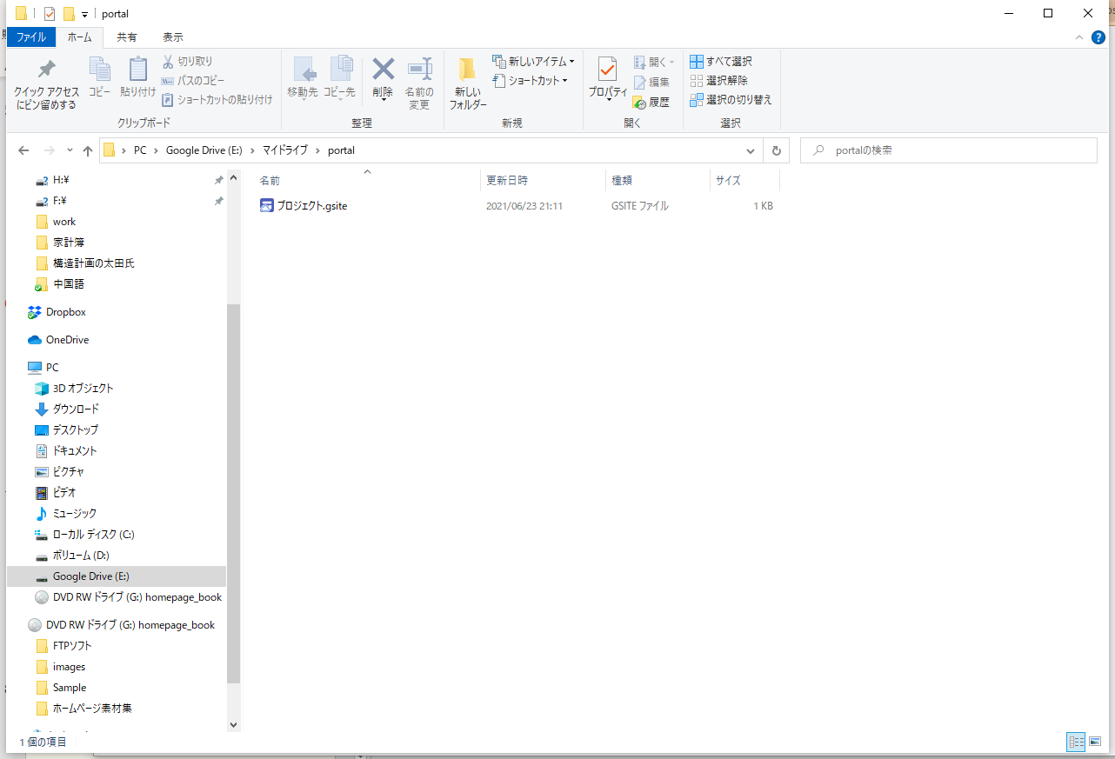
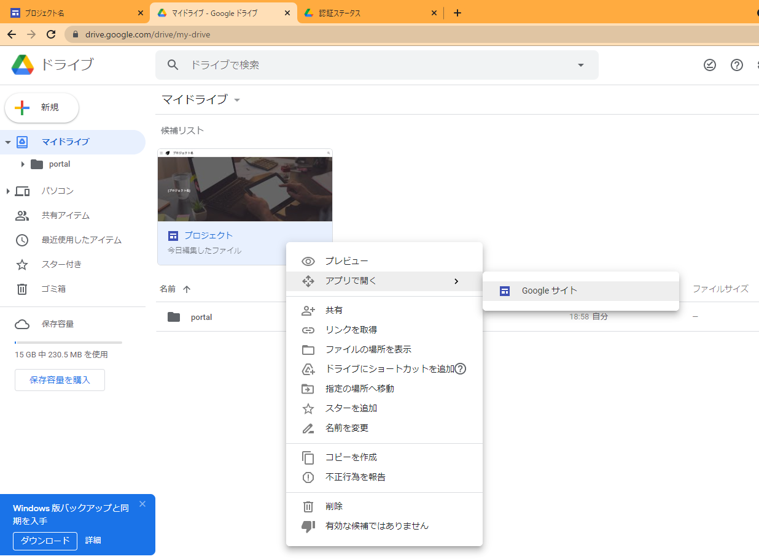
Googleドライブ上に*.gsiteファイルが生成される．
そのファイルをアプリで開くことで編集できる．

Slide 8
Thank you for listening!

Slide 9
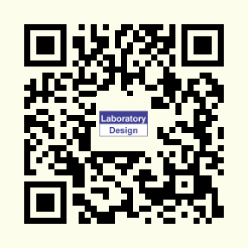
© 2021, Laboratory Design
すべての権利は留保されています。書面による許可なしに、本出版物の全部または一部を複製することを禁じます。 All rights reserved. Written permission is required for reproduction of all or parts of this publication. The source must be stated in any such reproduction. This publication and the contents hereof are subject to change without notice. Brand names or product names are trademarks or registered trademarks of their respective companies or organizations.
https://www.embresearch.com

